Slide 1
5.4 Borrar un módulo
Para borrar un módulo específico de una página, haga clic en Borrar en el menú de módulo de contenido.
Use esta función con muchísimo cuidado ya que una vez que borre un módulo, lo eliminará permanentemente.
Proyecto PNUMA-FMAM de Creación de Capacidad
para una Participación Eficaz en el CIISB

Slide 2
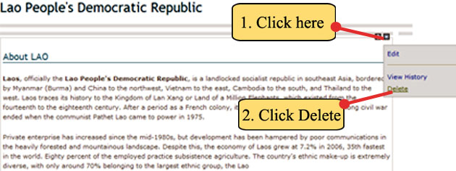
5.4 Borrar un módulo
Ejemplo. Borrar un módulo de la página de la República Popular Democrática Laos.
Paso 1. Haga clic en el ícono y luego presione Borrar.
Proyecto PNUMA-FMAM de Creación de Capacidad
para una Participación Eficaz en el CIISB

Slide 3
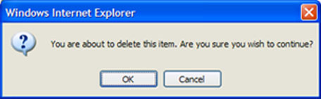
5.4 Borrar un módulo
Paso 2. Aparece la ventana de confirmación para borrar el módulo. Haga clic en el botón de OK si está seguro de querer borrarla.
HAGA CLIC AQUÍ
Proyecto PNUMA-FMAM de Creación de Capacidad
para una Participación Eficaz en el CIISB

Slide 4
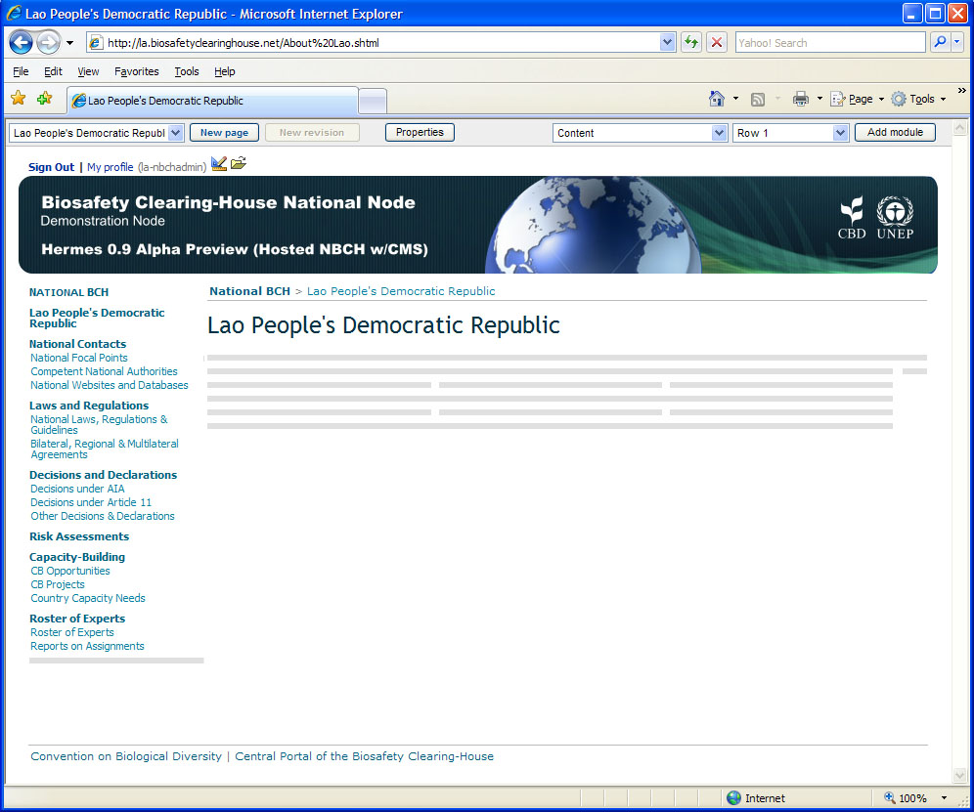
5.4 Borrar un módulo
Al borrar el módulo, quedará vacía la página de la República Popular Democrática Laos, como se muestra.
Proyecto PNUMA-FMAM de Creación de Capacidad
para una Participación Eficaz en el CIISB

Slide 5
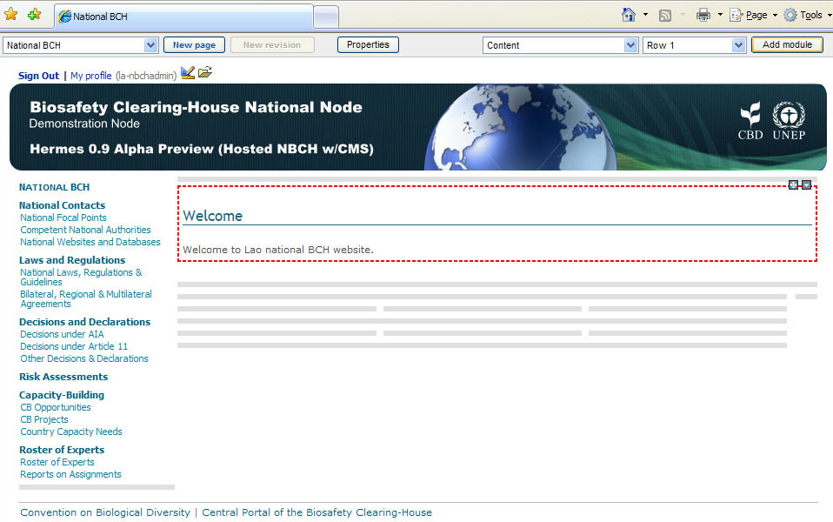
Más ejemplos de agregar módulos
Ejemplo. Agregar información a la página índice del sitio nCIISB. Para este ejemplo, pase la página a modo diseño. Se muestra el contenido inicial de la página índice.
Proyecto PNUMA-FMAM de Creación de Capacidad
para una Participación Eficaz en el CIISB

Slide 6
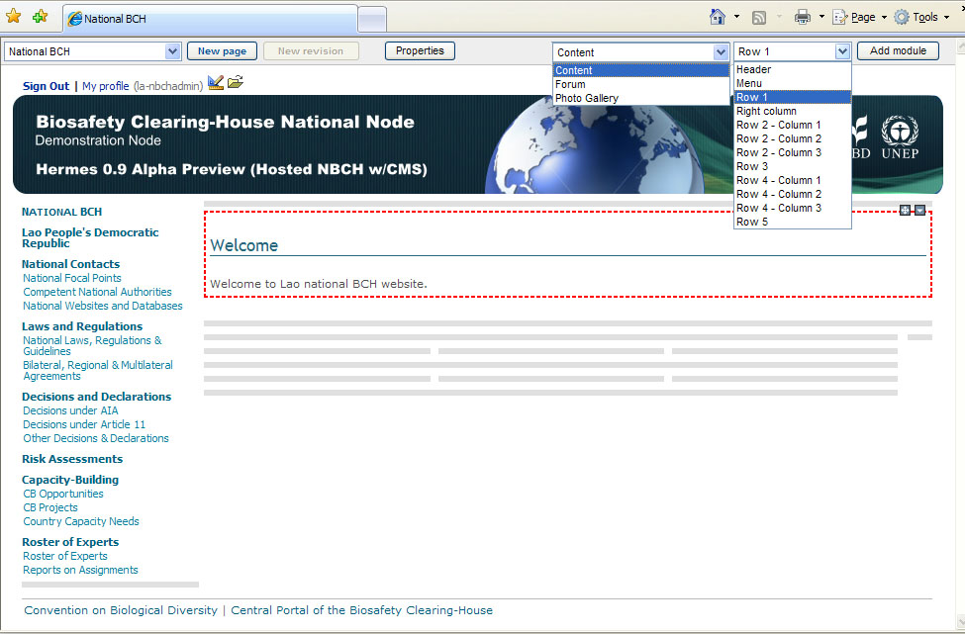
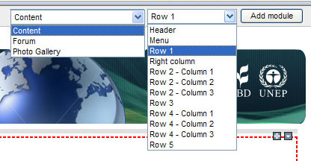
Más ejemplos de agregar módulos
Paso 1. Seleccionar Contenido y Fila 1. Luego haga clic en Agregar módulo.
HAGA CLIC AQUÍ
Proyecto PNUMA-FMAM de Creación de Capacidad
para una Participación Eficaz en el CIISB

